Slide 1
Муниципальное бюджетное дошкольное учреждение комбинированного вида «Детский сад №38 г. Йошкар-Олы «Рябинушка»
Развитие внимания
у дошкольников с ЗПР

Slide 2
Автор
Железняк
Надежда Петровна, старший воспитатель,
1 квалификационная категория

Slide 3
Актуальность исследования
В настоящее время стали актуальны проблемы развития внимания и проведения коррекционной работы с детьми, имеющими нарушения внимания, т. к. школа предъявляет высокие требования к произвольности детского внимания. Образы, полученные при внимательном восприятии, отличаются ясностью и отчетливостью, а мыслительные процессы протекают быстрее и правильнее.

Slide 4
Цель и задачи
Цель: поиск путей работы по развитию внимания дошкольников с задержкой психического развития.
Задачи:
Анализ психолого-педагогической литературы по заявленной проблеме;
Диагностика особенностей внимания детей дошкольного возраста с ЗПР;
Подбор и систематизация игр и игровых приемов, способствующих развитию внимания детей с ЗПР;
Написание перспективного плана работы по развитию внимания детей с ЗПР;
Практическая деятельность по коррекции внимания детей с ЗПР;
Анализ результатов работы.

Slide 5
Внимание
Виды
Свойства
непроизвольное
Объем
Устойчивость
Интенсивность
произвольное
Концентрация
Распределение
послепроизвольное
Переключение
Колебания

Slide 6
Нарушения внимания
Отвлекаемость
Рассеянность
Инертность

Slide 7
Диагностические методики
«Найди и вычеркни»
Цель: диагностика продуктивности и устойчивости внимания
«Поставь значки»
Цель: диагностика переключения и распределения внимания
«Запомни и расставь точки»
Цель: определение объема внимания

Slide 8
Мониторинг развития внимания у детей с ЗПР

Slide 9
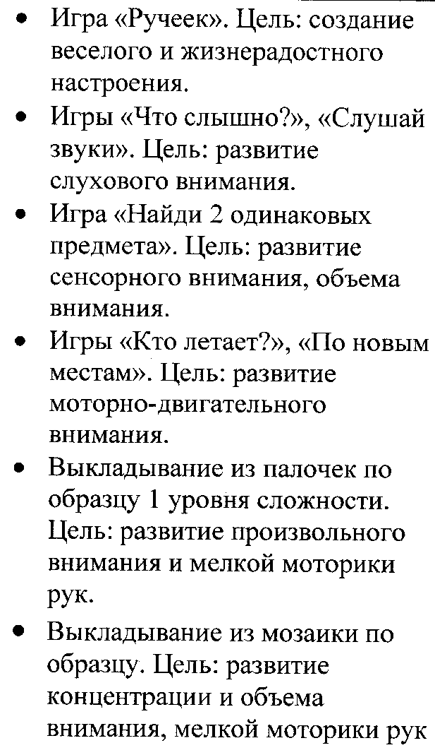
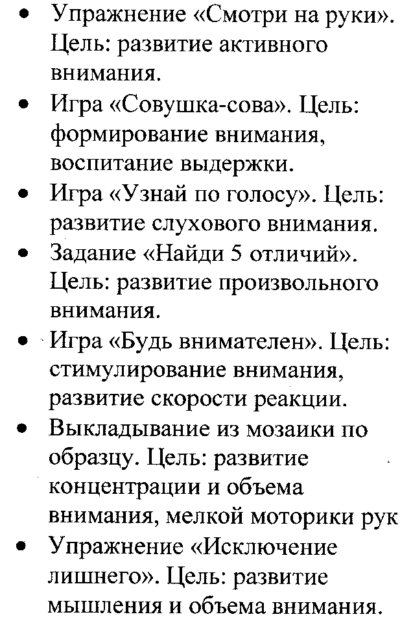
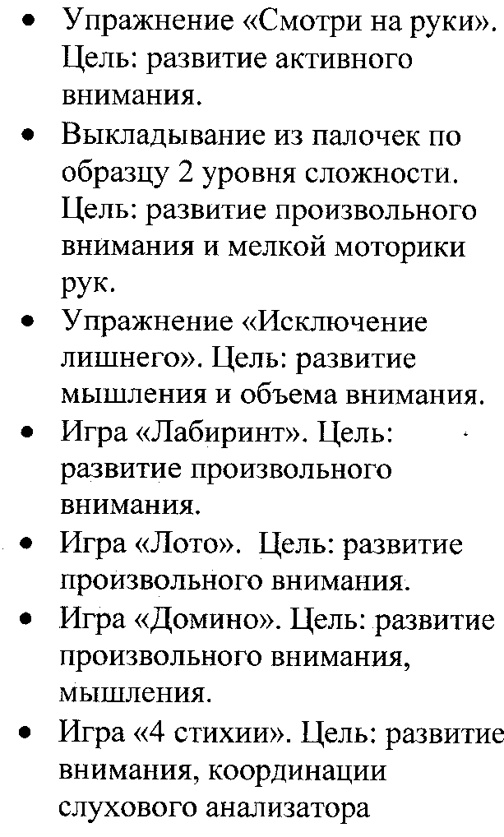
Перспективное планирование по развитию внимания в старшей группе для детей с ЗПР

Slide 10
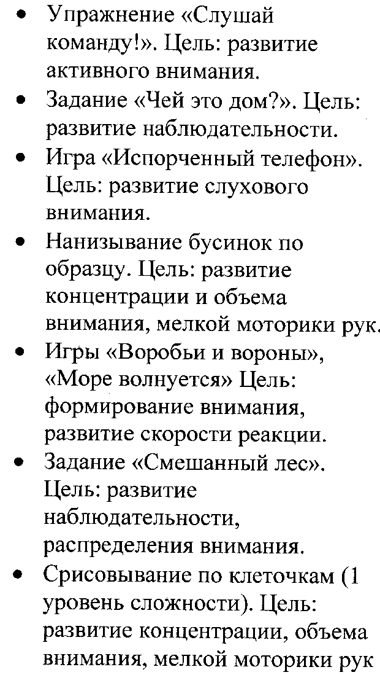
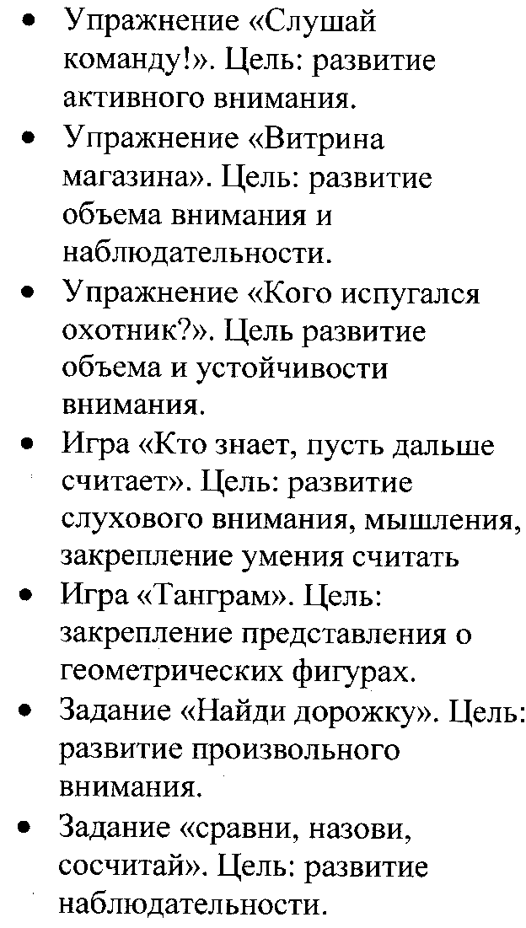
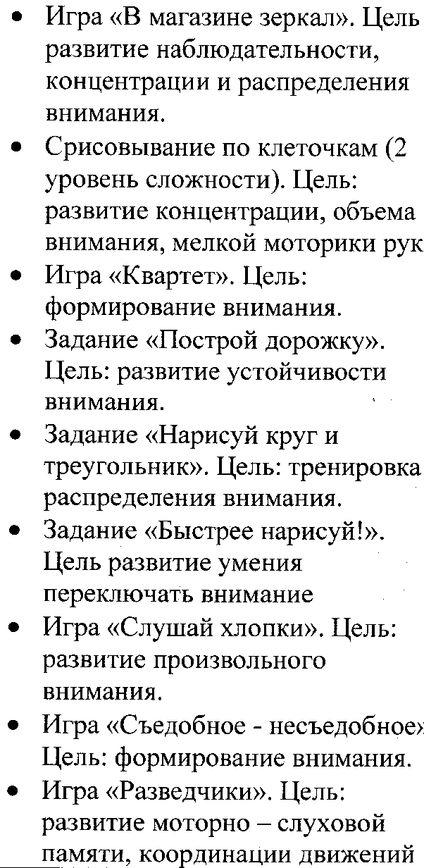
Перспективное планирование по развитию внимания в подготовительной группе для детей с ЗПР

Slide 11
Развивающие занятия

Slide 12
Игры и упражнения для развития внимания

Slide 15
День рождения Зайчонка

Slide 16
Домино «Радуга»

Slide 17
Игра «Найди дорожку»

Slide 18
Спасибо за внимание

